Slide 1
История и развитие экологического законодательства в РФ
РГУ им. А.Н. Косыгина
Основы правоведения и профилактика противоправных деяний
Ольховский Никита группа ИТА-123
Москва 2025

Slide 2
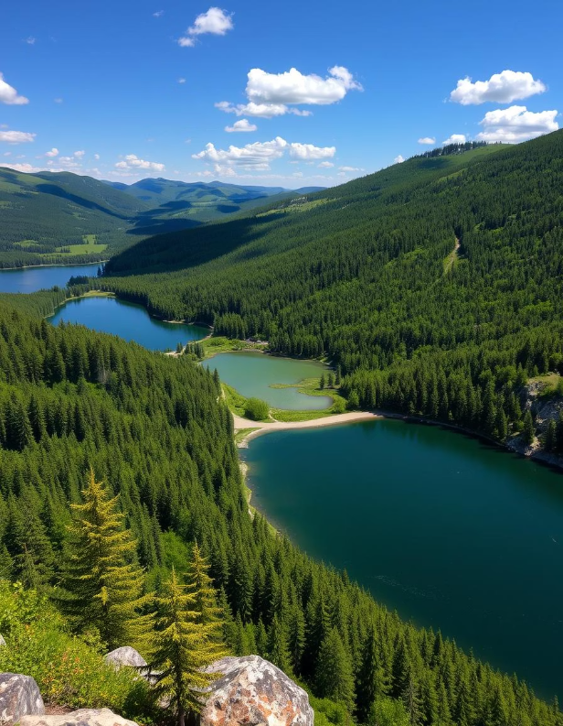

Введение: важность экологического права в современном мире
В современном мире вопросы охраны окружающей среды и рационального использования природных ресурсов приобретают все большую актуальность. Экологическое право играет ключевую роль в регулировании этих процессов, обеспечивая баланс между экономическим развитием и сохранением природы.

Slide 3
Истоки экологического законодательства в СССР
1960-е годы
Принятие первых нормативных актов по охране природы: Закон об охране природы РСФСР, Постановление Совета Министров СССР "Об усилении охраны природы в стране".
1980-е годы
Принятие Основ законодательства Союза ССР и союзных республик об охране природы, Земельного, Водного, Лесного кодексов.
1
2
3
1970-е годы
Создание государственной системы контроля за состоянием окружающей среды, развитие природоохранного законодательства.

Slide 4
Становление экологического права в Российской Федерации
1
Первые законы РФ
2
Конституция РФ 1993 года
3
Экологический кодекс
Закон РСФСР "Об охране окружающей природной среды" (1991 г.), Закон РФ "О недрах" (1992 г.).
Неудачные попытки принять единый Экологический кодекс в 1990-х - 2000-х годах.
Закрепление права граждан на благоприятную окружающую среду, обязанность государства по ее охране.

Slide 5





Основные вехи развития экологического законодательства в 1990-х годах
Земельное право
Водное право
Принятие Земельного кодекса РФ (1991 г.), определение правового режима земель.
Введение Водного кодекса РФ (1995 г.), регулирование использования и охраны водных объектов.
Отходы и вредные вещества
Лесное право
Законы об обращении с отходами производства и потребления, об охране атмосферного воздуха.
Принятие Лесного кодекса РФ (1997 г.), установление правового режима лесов.

Slide 6
Федеральный закон "Об охране окружающей среды" 2002 года
Основные положения
Значение для развития законодательства
Дальнейшее совершенствование
Закрепление принципов рационального природопользования
Закон стал основополагающим актом, вокруг которого формируется современное экологическое право.
Внесение многочисленных изменений и дополнений в последующие годы.
Установление нормативов и требований к охране окружающей среды
Регулирование экологического надзора и контроля

Slide 7

Государственная экологическая политика Российской Федерации
Ресурсосбережение
Сохранение природы
Снижение загрязнений
Экологическое образование
Стимулирование использования вторичных ресурсов, развитие переработки отходов.
Расширение сети особо охраняемых природных территорий, восстановление экосистем.
Ужесточение норм выбросов, внедрение наилучших доступных технологий.
Повышение экологической грамотности населения, воспитание бережного отношения к природе.

Slide 8


Реформирование экологического законодательства в 2010-х годах
Отходы
Промышленность
Введение новой системы обращения с твердыми коммунальными отходами, расширение раздельного сбора.
Внедрение принципа наилучших доступных технологий, оптимизация экологических платежей.
Лесопользование
Биоразнообразие
Совершенствование государственного лесного контроля, борьба с незаконными рубками.
Усиление охраны редких и исчезающих видов, развитие особо охраняемых природных территорий.

Slide 9

Современные тенденции в развитии экологического права
Экологическое право в Российской Федерации продолжает активно развиваться, отражая современные вызовы и приоритеты в сфере охраны окружающей среды. Наблюдаются следующие ключевые тенденции:
Усиление государственного контроля и надзора
Внедрение принципов "зеленой" экономики
Гармонизация законодательства с международными нормами
Развитие механизмов возмещения вреда окружающей среде

Slide 10
Заключение: перспективы и задачи экологического законодательства
Формирование экологической культуры
Повышение эффективности правоприменения
Дальнейшее совершенствование законодательной базы
Активное вовлечение граждан и бизнеса в решение экологических проблем, развитие экологического просвещения.
Усиление контроля над соблюдением природоохранных требований, ужесточение ответственности за нарушения.
Систематизация и консолидация нормативных актов, кодификация экологического законодательства.

Slide 11
Спасибо за внимание
РГУ им. А.Н. Косыгина
Основы правоведения и профилактика противоправных деяний
Ольховский Никита группа ИТА-123
Москва 2025

